Slide 1
Groovy
by Qiu Feng

Slide 2
Content
1. Groovy 介绍
2.Groovy 语法
3.Gradle + IDEA

Slide 3
1. 介绍
Groovy 是构建在JVM 上的一个轻量级动态语言
Groovy是用Java写的

Slide 4
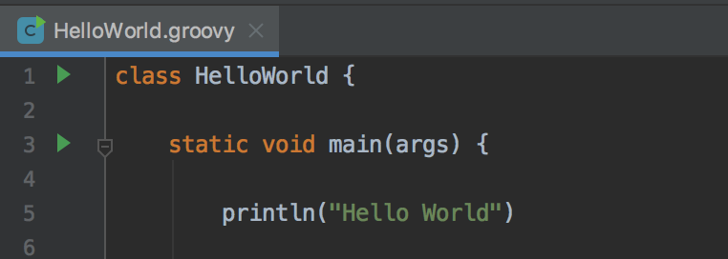
Hello World

Slide 5
2 语法
省略 分号结尾 ，修饰符 ，return
定义变量可以不指定其类型
定义函数时，参数的类型也可以不指定
……

Slide 6

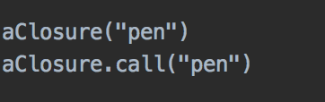
2.1 闭包
闭包的含义：可以用作函数参数代码块
例子：
调用：

Slide 7
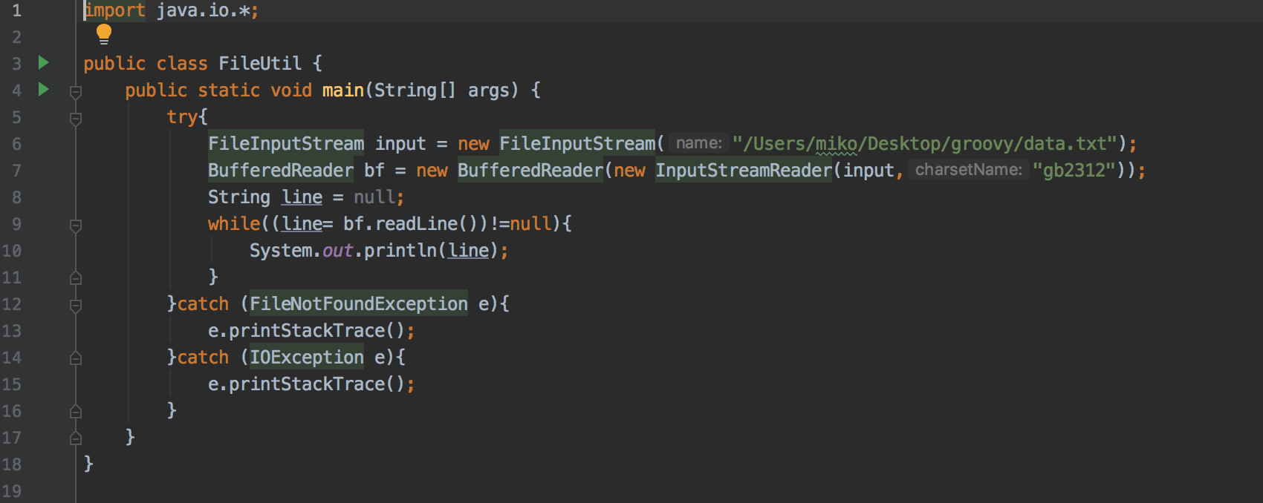
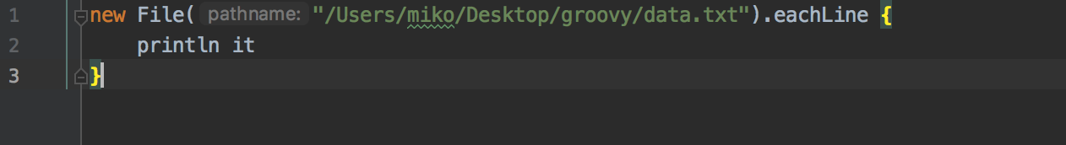
2.2 Groovy vs Java
IO 读取文件

Slide 8
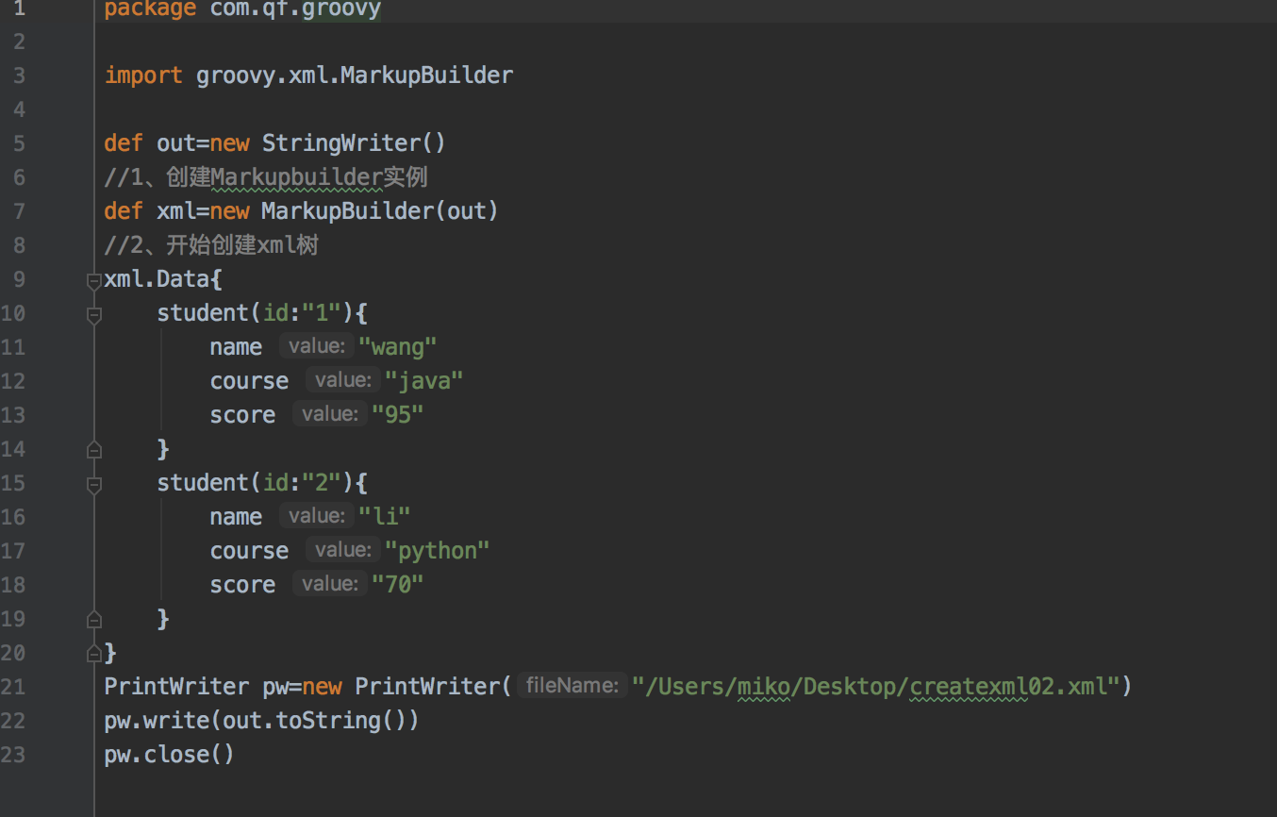
Groovy写XML

Slide 9

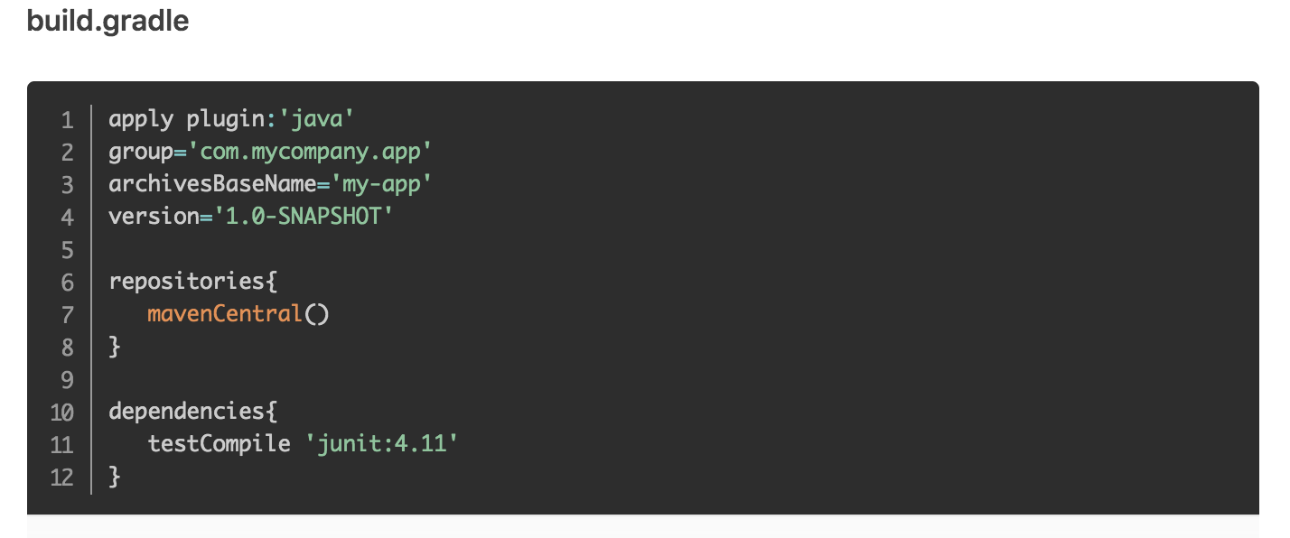
3. Gradle
一个自动化构建工具
构建脚本使用Groovy或Kotlin DSL编写

Slide 10
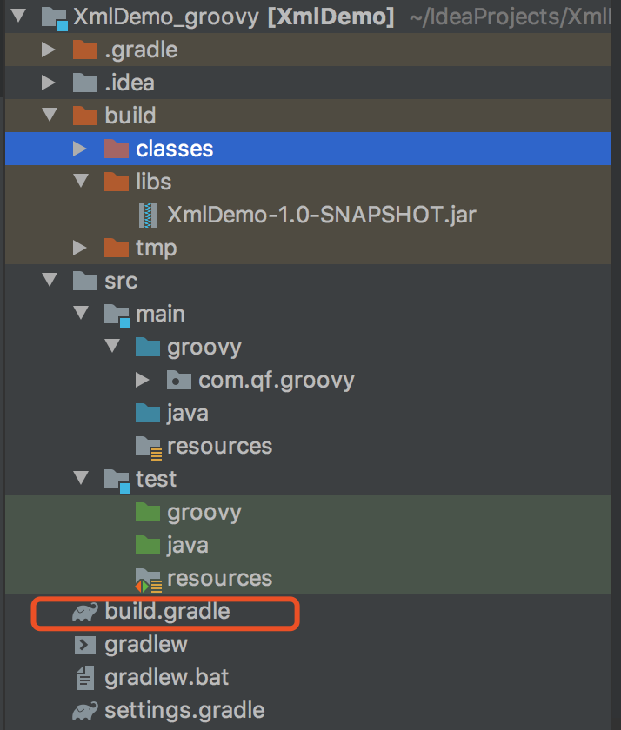
3.1 Gradle 目录结构

Slide 11
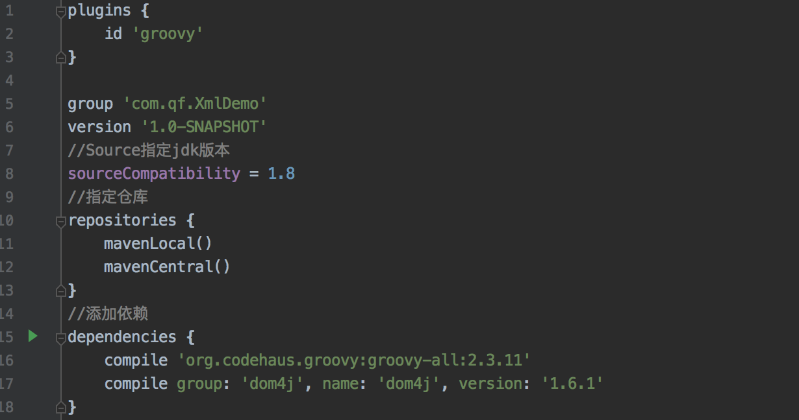
3.2 build.gradle

Slide 12
Thanks

Slide 13
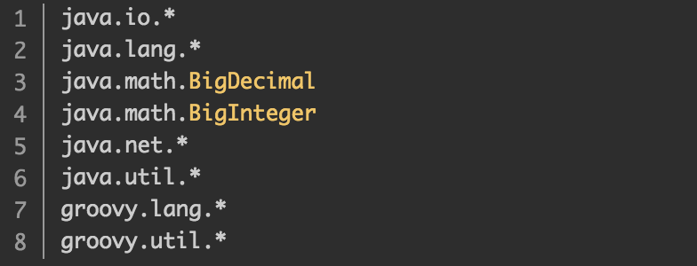
默认导入
Groovy 会默认导入下面包、类，
不需要使用import语句显示

Slide 14


数组初始化语言
在 Groovy 中，{...} 语句块是留给闭包使用的
int[ ] array = { 1, 2, 3}
int[ ] array = [1,2,3]

Slide 15
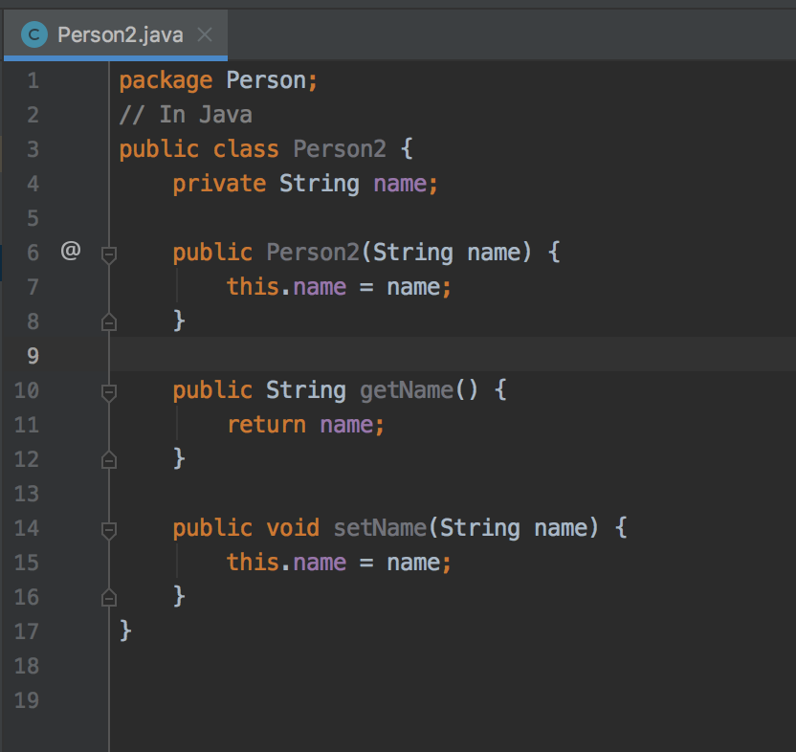
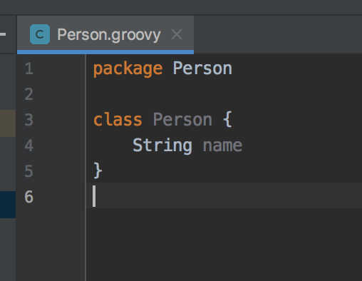
POJO
Groovy默认会隐式的创建getter,setter方法，并且提供带参的构造器，下面两者是等价的

Slide 16
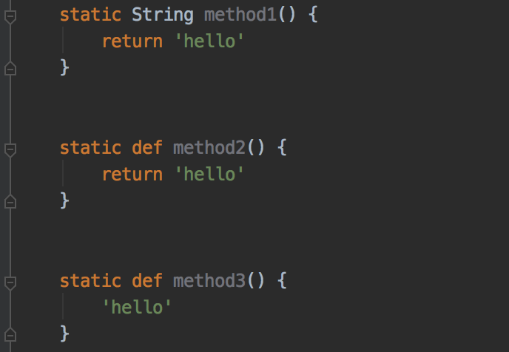
方法
Groovy方法的返回类型可以不需要声明，但需要添加def关键字；有返回值的方法return可以被省略。

